Slide 1
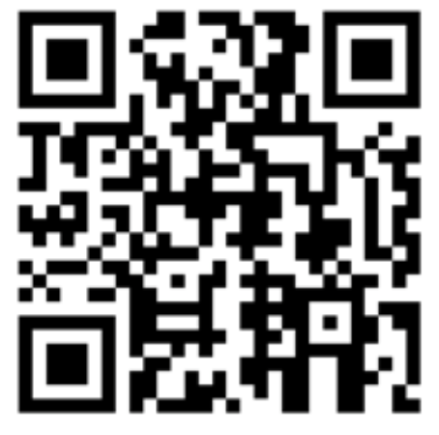
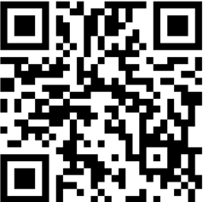
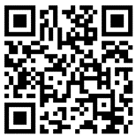
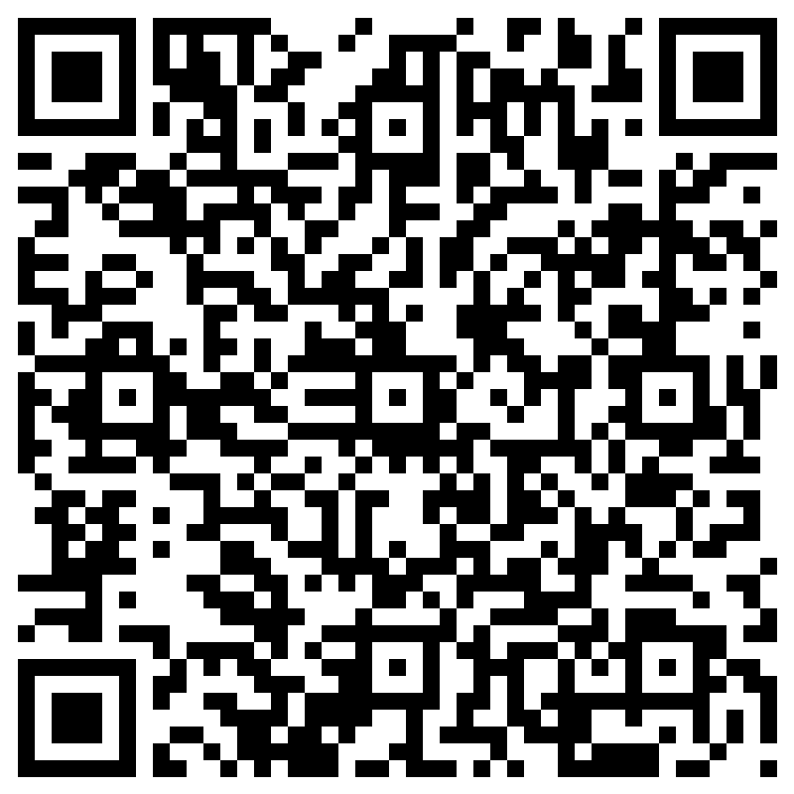
東京北医療センター 研修開催のお知らせ
今年も専門・認定看護師主催の研修を開催します！！
さらに、今年からNP（診療看護師）主催の研修も開始しました！！
この研修で地域の皆様との交流を深め、
更なる連携に繋げたいと考えています。
交流を深めたい思いから直接お顔が合わせられるよう、
集合研修で企画しております。皆様のご参加をお待ちしております。
なお、開催日時や内容につきましては、
研修横のQRコードをそれぞれ読み取っていただきご確認ください。
お申し込みは、必要事項をご入力のうえ送信をお願いいたします。
公開講座統括：看護部 松本 啓子
 | 研修名 | 内容 | 講師
 | 身体診察 | NPが直伝 フィジカルアセスメントは どこにいてもNsの武器になる！ https://forms.office.com/r/wvZrwnPJYj 問合せ先:shioris2@jadecom.jp | NP（診療看護師) 筑井 菜々子 坂本 紫織 西島 結梨恵
 | 感染管理 エキスパート | 感染対策実践に必要な知識と技術 https://forms.office.com/r/FckE1uP7sB 問合せ先：kaorimae@jadecom.jp​ | 感染管理認定看護師 前多香・西森友則
 | 認知症看護 | 認知症看護に必要な基礎知識 https://forms.office.com/r/wkSTwHyXQw 問合せ先：yaeom@jadecom.jp | 認知症看護認定看護師 大島道代 杉田佳奈美
 | フットケア | どこでもできるフットケアを学ぼう https://forms.office.com/r/AEbMLaFZ3c 問合せ先：yumikoa@jadecom.jp | 透析看護認定看護師 三浦由美子 他2名

Slide 2
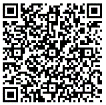
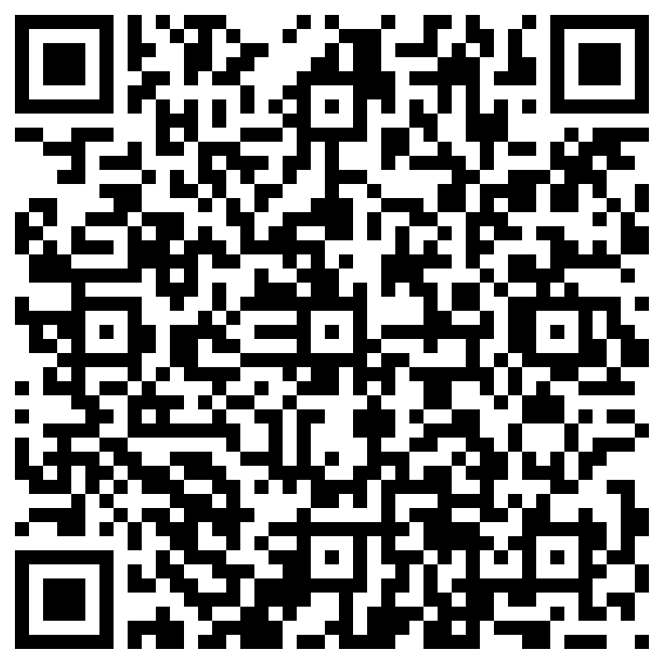
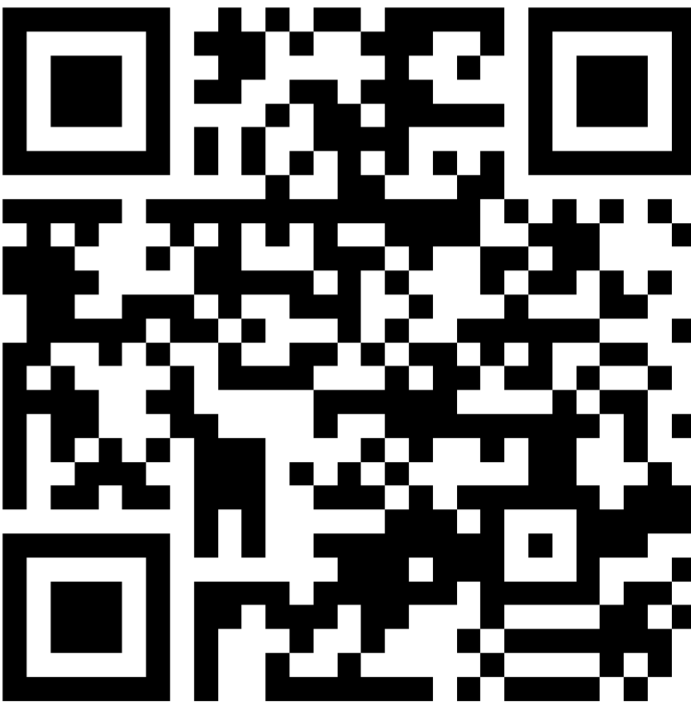
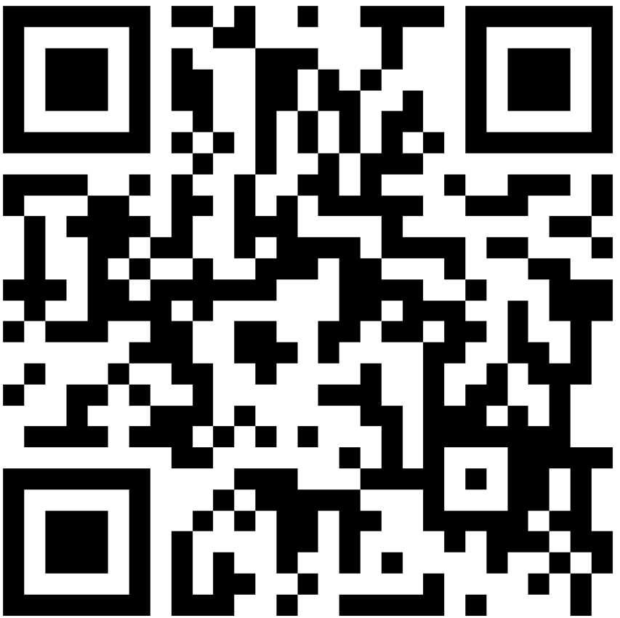
東京北医療センター 研修開催のお知らせ
今年も専門・認定看護師主催の研修を開催します！！
さらに、今年からNP（診療看護師）主催の研修も開始しました！！
この研修で地域の皆様との交流を深め、
更なる連携に繋げたいと考えています。
交流を深めたい思いから直接お顔が合わせられるよう、
集合研修で企画しております。皆様のご参加をお待ちしております。
なお、開催日時や内容につきましては、
研修横のQRコードをそれぞれ読み取っていただきご確認ください。
お申し込みは、必要事項をご入力のうえ送信をお願いいたします。
公開講座統括：看護部 松本 啓子
 | 研修名 | 内容 | 講師
 | がん看護 | がん看護に必要な基礎知識 (全6回 1回完結） https://forms.office.com/r/sLy9kZgpAs 問合せ先：tajimak@jadecom.jp | 緩和ケア認定看護師 谷口恵子 他1名
 | がん化学療法看護 | がん化学療法の副作用のケア 8月5日（土）13:00～17:00 https://forms.office.com/r/iUnyHGWhsV 問合せ先：tomokof@jadecom.jp | がん化学療法看護 認定看護師 古川朋子 他1名
 | エンド・ オブ・ ライフ・ケア | 日本緩和医療学会のELNEC-J (2日間参加できる方限定) 9月16日(土)・9月17日(日) https://forms.office.com/r/j5rUfvnqwx 問合せ先：keikoou@jadecom.jp | 緩和ケア認定看護師 松本啓子 他3名
 | 家族看護 | 家族看護の基礎（全３回）と 事例検討会 (1回完結)全4回 https://forms.office.com/r/DmRZqLZZd5 問合せ先：keikoou@jadecom.jp | 家族支援専門看護師 松本啓子 他1名

